Slide 1
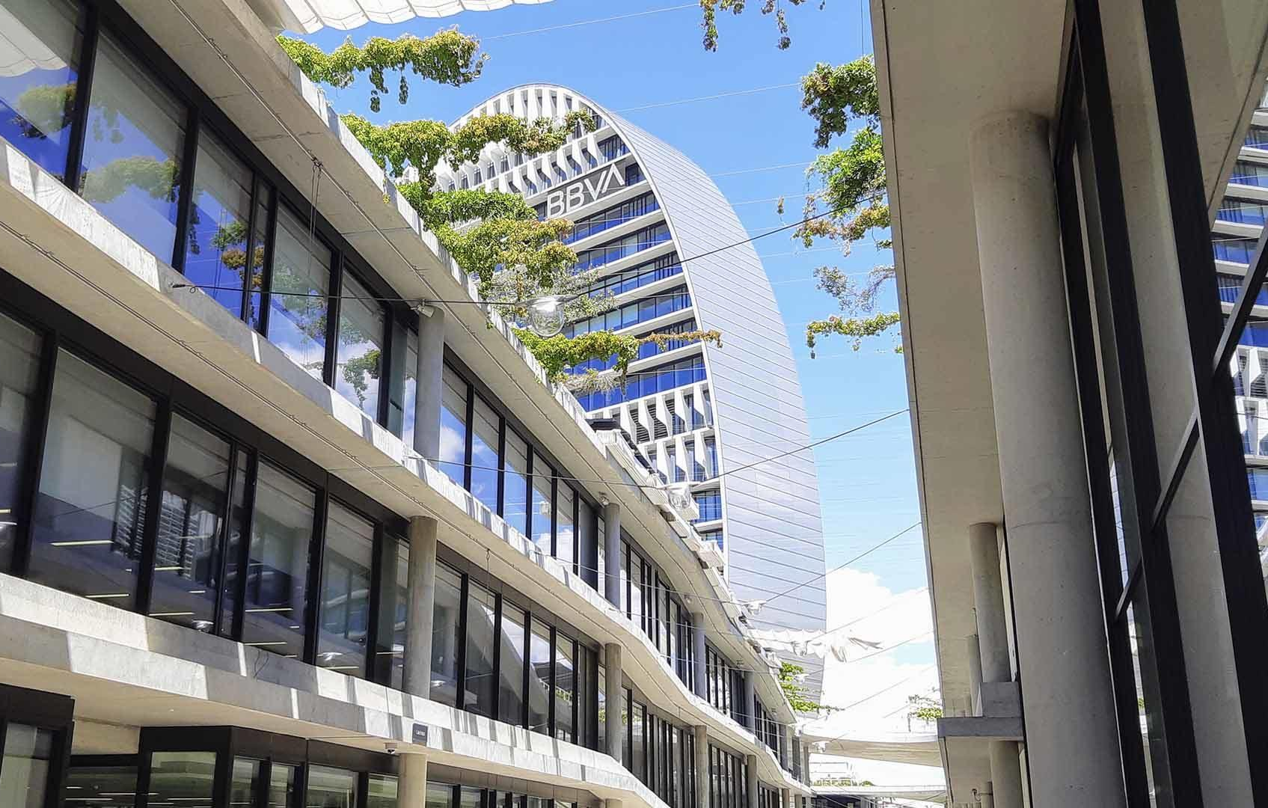
Informes Judiciales
Process Improvement - Engineering Perú

Slide 2
Índice
01
Planning
02
Trabajo pendiente
03
Trabajo realizado

Slide 3



Planning
Sprints
Relevamientos
Desarrollos
Gestiones
Gobierno
Videos de Seguridad
AHK - Consulta Cliente
Desestimado: Form videos y generación de docs
Mejorar capacidad Equipo seguridad
KPIs atendidos / total
KPIs calidad de la información
Sprint 4
16/03 - 08/04
Videos de Seguridad
AHK - Productos vinculados
Desestimado: Pag Web Videos
Desestimado: Exoneración de reglas de dominio y acceso a inf de videos
Sprint 5
13/04 - 01/05
LSB
AHK - Garantías vinculados
Sprint 6
04/05 - 22/05
LSB
Reportes automáticos de progreso de trabajo
KPI Atención Videos Seguridad
KPI Días prom y perc 90
KPI Kardex
Sprint 7
25/05 - 12/06
Sprint 8
15/06 - 03/07
Sprint 9
06/07 - 24/07

Slide 4
Índice
01
Planning
02
Trabajo pendiente
03
Trabajo realizado

Slide 5
Trabajo realizado
Conclusiones del análisis del proceso
Ingresos de CTS
Egresos de CTS
Principales Puntos de Dolor
Falta de controles de tiempos de atención.
Creación de tablero en DataStudio
Pérdida de clientes por no contar con el tiempo suficiente para la negociación
Oficina se olvide de enviar información
Existen errores en BDs que afectan los indicadores
Facilitar BD de Egresos a retenciones
Mantener la solicitud de código de recepción y enviar correos en automático
Internalizar y asegurar fiabilidad de extracción de información
Mejorar criterios de KPIs
Usar transferencias interbancarias en vez de cheques de gerencia
Oportunidades de Mejora

Slide 6
Índice
01
Planning
02
Trabajo pendiente
03
Trabajo realizado

Slide 7
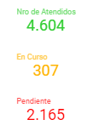
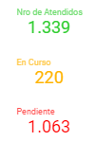

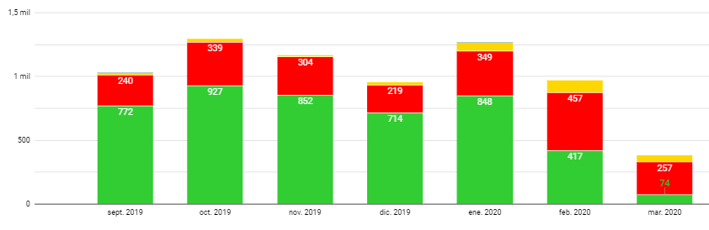
Situación actual de Servicios jurídicos
Desde Setiembre 2019
Desde Enero 2020
Auditoría con vencimiento en Setiembre por la volumetría pendiente de Oficios
Cantidad de oficios según estado de atención
Asegurar la calidad de la información
Facilitar el control de pendientes mediante DataStudio
Fuente: https://datastudio.google.com/open/1JgZNvQQJ4yovv6ik3Eoa4Eq1e72alVmg

Slide 8
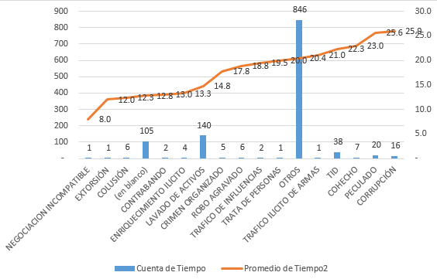
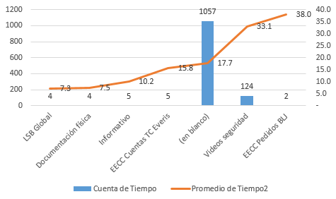
Análisis de BD de Informes judiciales
Análisis Tmp y Vol. desde Delitos
Análisis Tmp y Vol. desde Tipo de Oficio
Los oficios con DELITOS por Corrupción, Peculiado, Cohecho y TID son los que demandan más tiempo.
Los oficios con DELITOS por OTROS, Lavado de activos, y TID son los que tienen mayor volumetría.
Los oficios con TIPO DE OFICIO por EECC Pedidos BLJ y Videos de seguridad son los que demandan más tiempo
Los oficios con TIPO DE OFICIO en blanco y de videos de Seguridad son los que poseen mayor volumetría
Data Oficios 2020 (Información completa)

Slide 9
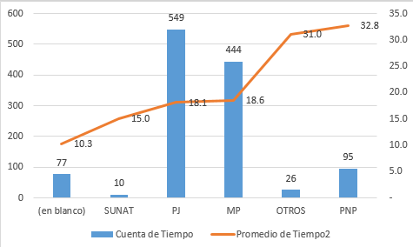
Análisis de BD de Informes judiciales
Análisis Tmp y Vol. desde Entidad
Conclusiones
Se revisarán los oficios vinculados a Delitos por Cohecho, Peculiado y Corrupción.
Se revisarán los oficios vinculados a Tipos de Oficio por ECC Pedidos BLJ y Videos de Seguridad
Se revisarán los oficios vinculados a PNP y se intentará indagar en un mayor desglose sobre Otros.
La información todavía presenta un sesgo producto de información faltante en los campos de Tipo de Oficio (Videos, LSB, EECC, otros), Entidad y buen llenado de las columnas de fecha (atención antes que recepción, atención vacío, etc)
Los oficios con ENTIDAD por PNP y otros son los que demandan más tiempo
Los oficios con ENTIDAD por PJ y MP son los que poseen más volumetría
Data Oficios 2020 (Información completa)

Slide 10
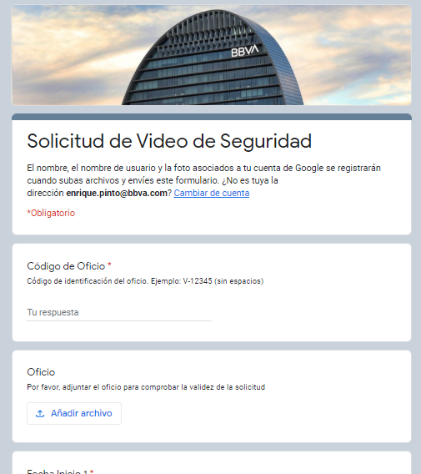

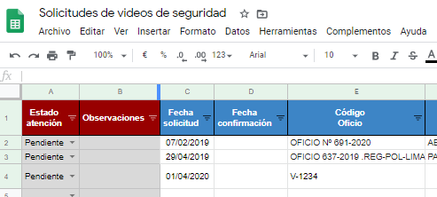

Trabajo realizado
Relevamiento de la información en videos de seguridad
Reunión con las áreas de Servicios Jurídicos y Seguridad de la información
Facilitar comunicación entre áreas para atención de Solicitud de Videos
Reunión con las áreas de Servicios Jurídicos y Seguridad de la información
1
Registro de campos estandarizados para enviar información a Seguridad
3
Visualización por solicitud de cada video
2
Consulta dirección desde la BD de GdE con el Nro de Oficina y Nro de ATM

Slide 11
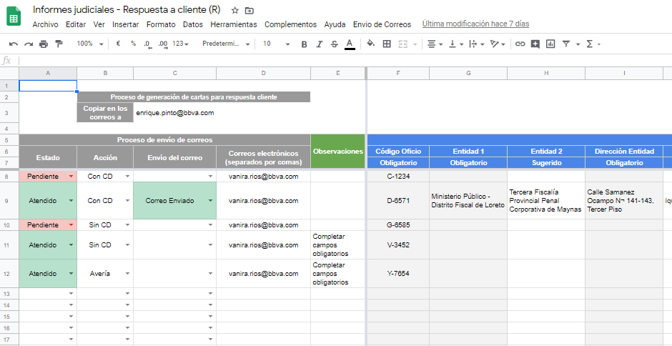
Trabajo realizado
Automatización de generación de Cartas para respuesta a clientes
Se debe continuar ajustes en formato y crear manual para uso

Slide 12
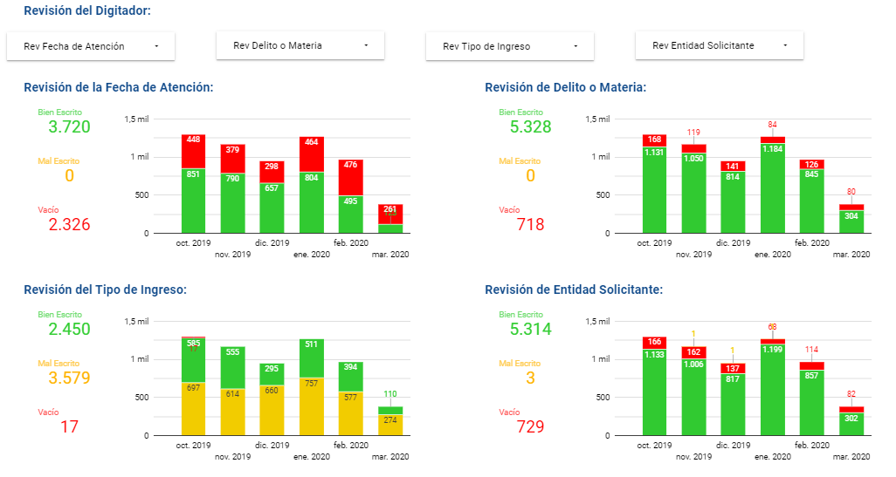
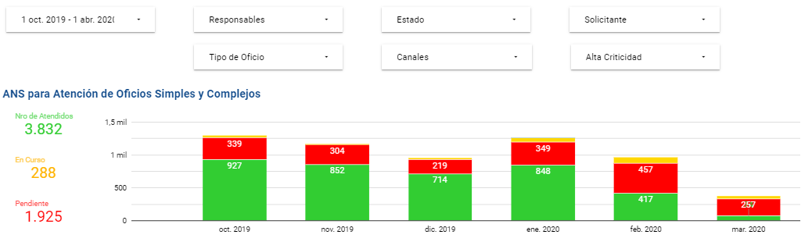
Trabajo realizado
Creación de tableros de control
Creación de una serie de tableros de control, para la gestión eficiente de la operativa diaria del equipo de Informes Judiciales.
Tableros de cantidad de pendientes, control de jefatura Principal
Tableros de control interno, cantidad atendida en el día, por fecha de atención
Tableros de Calidad de la Información
Diagrama As Is de los Procesos de Videos
Mejorar capacidad de herramientas del área de Seguridad

Slide 13
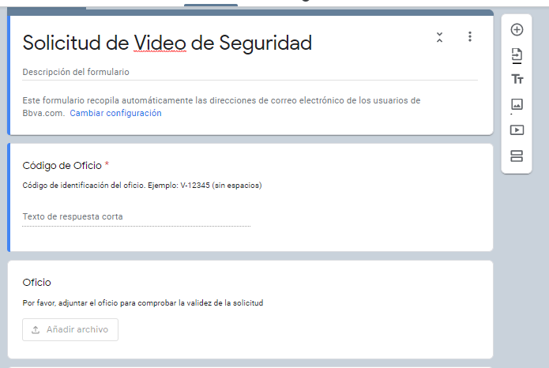


Trabajo realizado
Automatización de generación de Cartas para respuesta a clientes
Formulario de Solicitud de Video de Seguridad
Desarrollo AHK - Consulta Simple de Cliente
Clientes.xlsx
Reporte Simple
Reporte Simple.xlsx
Procesa 1500 Registros por hora

Slide 14
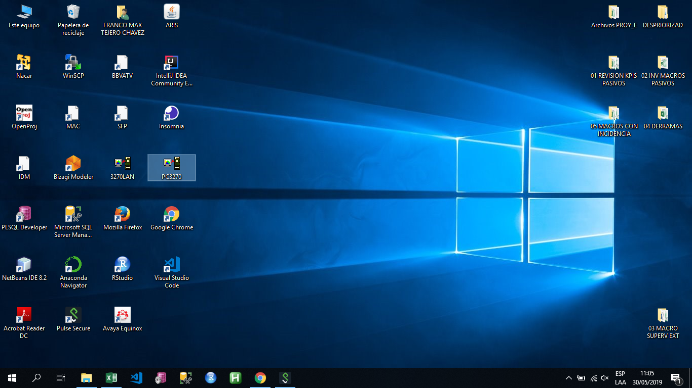
AHK - Consulta Cliente
AS IS
TO BE
Robotina - Consulta Cliente
AHK - Consulta Cliente
ROBOTINA.xlsm
Demora en tiempo de ejecución
Error de compilación
Código innecesario
Información Irrelevante
Reprocesamiento de información
TIPO_DOCUMENTO
NRO_DOCUMENTO
Estado Cliente
AHK
Procesa: 80 regis/min
Data Oficios 2020 (Información completa)

Slide 15








Videos de seguridad
AS IS - Solicitud de videos de seguridad
TO BE - Solicitud de videos de seguridad
Envío de archivo con drive
Solicitud mediante correo
Solicitud mediante correo
Informes judiciales
Informes judiciales
Oficina
CGADATA
Equipo 1
Equipo 2
Oficina
CGADATA
Único Equipo
Descarga del video
Quemado del video
Descarga y quemado del video
Reclamos
Reclamos
*Envío no estandarizado de la información
*No hay control sobre los tiempos de atención de videos
*Movimiento innecesario entre equipos de seguridad
*Equipos con capacidad limitada de procesamiento (4GB RAM)
*Envío estandarizado de información con consulta BD
*Control de tiempos por atención
*Un equipo procesando información
*Aumentar capacidad a 8GB RAM
Observaciones:
- No contamos con acceso a la BD principal del equipo de seguridad
Observaciones:
- Se están realizando las gestiones para exoneración de reglas de dominio.

Slide 16
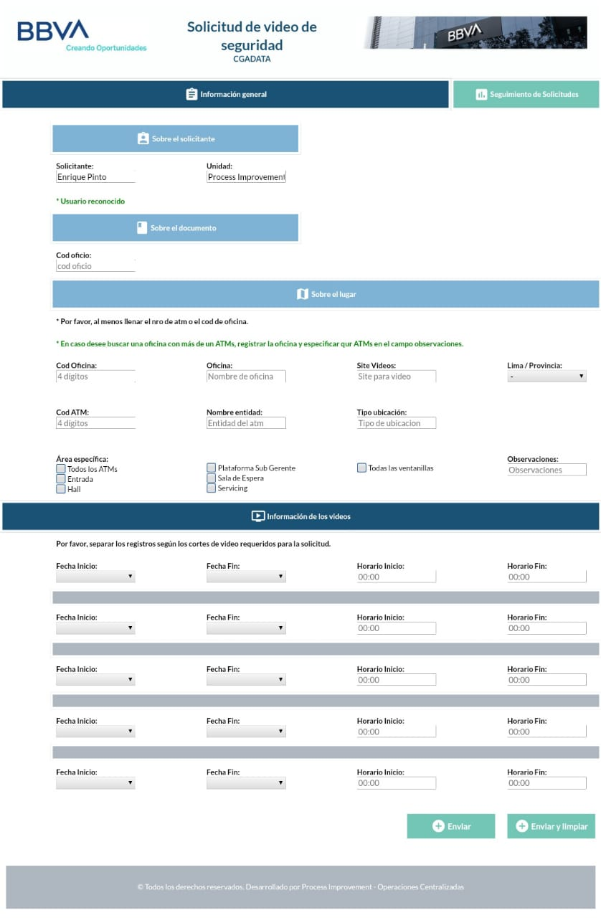
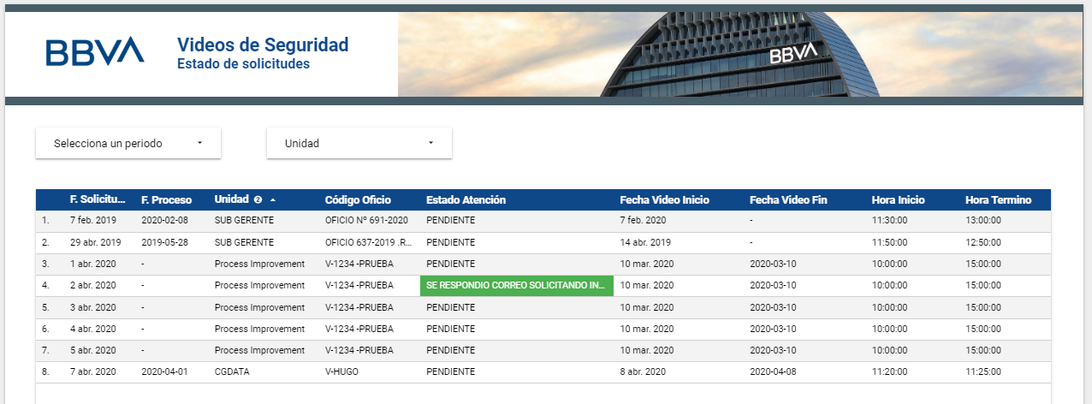
Videos de seguridad
Desarrollo Formulario Pag Web
Permite el ingreso estandarizado de la información
Algunos campos son completados automáticamente
Tablero de Seguimiento de Solicitudes
Permite identificar qué videos se encuentran pendientes de entregar y desde qué fecha
Contamos con acceso a su información
Gestión exoneración de reglas de dominio
Permite identificar qué videos se encuentran pendientes de entregar y desde que fecha

Slide 17
Robotina
Desarrollo AHK - Consulta cliente
Desarrollo AHK - Consulta productos vinculados al cliente
Consulta estándar:
Cuentas activas
Titulares
Otros casos:
Consultar más productos
Consultar otras personas vinculadas
TIPO_DOC_CLIENTE
NRO_DOC_CLIENTE
Inf_relevante
Desarrollo AHK - Consulta garantías vinculadas al cliente
Consulta estándar:
Consultar garantías vinculadas
Otros casos:
(Relevamiento)
AHK
Cruces de Información con B401, PE29, PE20, PE27

Slide 18
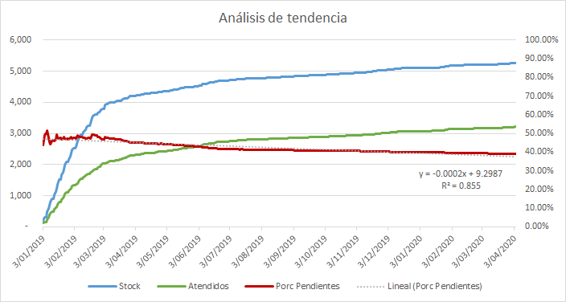
Análisis de capacidad del equipo
La atención del stock
Consulta estándar:
Cuentas activas
Titulares
Otros casos:
Consultar más productos
Consultar otras personas vinculadas
La atención del stock
Consulta estándar:
Cuentas activas
Titulares
Otros casos:
Consultar más productos
Consultar otras personas vinculadas

Slide 19
SITUACIÓN ACTUAL
CAPACIDAD DEL EQUIPO
Estado de Atención de Oficios
Analista | Estado
Hilda Mesias | Home Office
Tatiana Guerrero | Home Office
Alexis Loayza | Home Office
Paola Lozada | Home Office
Vanira Rios | Site Alterno
Oscar Gómez | Site Alterno
Manuel Anaya | Código Médico - Sin acceso a equipo
Humberto Piña | Código Médico - Sin acceso a equipo
Oficios | Antes Pandemia | Pandemia(feb/mar)
Recepción | 1200ofi/mes | 700 ofi/mes
Atendidos | 800 ofi/mes | 245 ofi/mes
Pendientes | 280 ofi/mes | 345 ofi/mes
En curso | 120 ofi/mes | 110 ofi/mes
Oficios | Antes Pandemia | Pandemia(feb/mar)
Equipo | 45 ofi/dia | 25 ofi/dia
Persona | 9 ofi/ dia | 5 ofi/ dia

Slide 20
PLAN GENERAL DE ACCIÓN:
Monitorear y Controlar las operaciones diarias con los Tableros de Control
Ejecutar el flujo nuevo de Procesos de Videos
Capacitación del nuevo flujo al área de Seguridad
Implementar los AHK’s progresivamente para su uso
Viabilidad de aumentar 1 personal al equipo IIJJ

Slide 21

Relevamiento Informes judiciales
Process Improvement
Operaciones Centralizadas
Abril, 2020

Slide 25





¿Por qué nacemos?
Proyectos de Operaciones despriorizados
Necesidad de transformación de procesos
Falta de governance en desarrollos
Falta de estandarización de calidad en desarrollos
Carga Operativa Manual Alta
Centralización de KPIs

Slide 26
¿Por qué nacemos?
Proyectos de Operaciones son despriorizados
* Necesidad creciente de atender mejoras tácticas y problemas de procesos y servicios que no son priorizados
Necesidad de transformación de procesos
* Procesos en Operaciones con muchos años sin revisión, que no se han cuestionado ni emprendido mejoras
Falta de governance en desarrollos
* No sé conoce quién, en qué momento o con qué propósitos ejecuta un desarrollo
* Legacy de 128 macros
Falta de estandarización de calidad en desarrollos
* Errores en lógica de ejecución
* Modificaciones en los procesos que dejaban en desuso los desarrollos
Carga Operativa Manual Alta
* Analistas exceden más tiempo del programado en atender su carga laboral.
* Facturas elevadas a proveedores
Centralización de KPIs
* Necesidad de control y seguimiento de indicadores, tanto la carga de archivos como la visualización
* Dominio de 137 indicadores

Slide 27
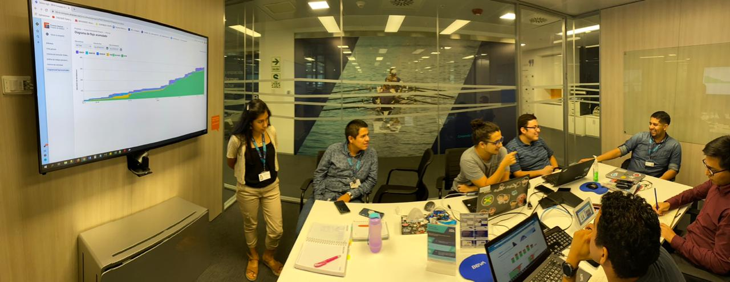
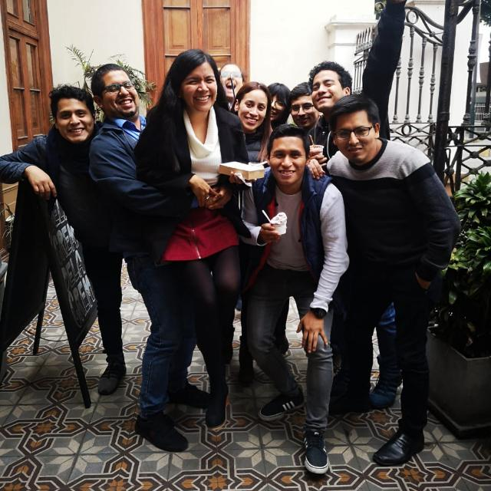
¿Quiénes somos?
Process Improvement
Equipo de mejora de procesos
Valores del Equipo
* Empatía
* Compromiso
* Respeto
Objetivo
Brindar soluciones y soporte a usuarios internos y externos a través de la automatización de tareas manuales, mejora de procesos y gestión de requerimientos con el objetivo de dar mejor calidad de vida al equipo de Operaciones

Slide 28

¿Quiénes somos?
Process Improvement
Equipo de mejora de procesos
Alto riesgo por inadecuado governance
* No sé conoce quién, en qué momento o con qué propósitos ejecuta un desarrollo
* Legacy de 128 macros
Desarrollos desvinculados de sus procesos
* No es posible anticipar cambios en el sistema que afecten en la operativa normal
Valores del Equipo
* Empatía
* Compromiso
* Respeto
Alta cantidad de errores en ejecuciones
* Errores en lógica de ejecución
* Modificaciones en los procesos que inoperativizaban los desarrollos
Objetivo
Brindar soluciones y soporte a usuarios internos y externos a través de la automatización de tareas manuales, mejora de procesos y gestión de requerimientos con el objetivo de dar mejor calidad de vida al equipo de Operaciones
Proyectos de Operaciones son despriorizados
* Como back end nuestras mejoras no se traducen en beneficios económicos directos
* Somos el soporte de las operaciones del banco

Slide 29
01
¿Quiénes somos?
02
¿Qué hemos logrado?
03
¿Cómo lo hemos logrado?
04
¿Qué necesitamos?

Slide 30




¿Qué hemos logrado?
Proyecto AHKs
Descripción
Situación actual:
Situación final:
RDA’s que permiten disminuir el riesgo y la carga operativa de los especialistas. Permite interactuar con el 3270, principal aplicativo del banco, para la descarga o ingreso de información.
72
Desarrollos
180
Horas
82
Desarrollos
193
Horas
Arquitectura y Framework incremental
Beneficios
Reducción de Manualidades
AHKs
AHKs
Trabajo en segundo plano
Bitbucket y Atenea
Atenea
Mayor velocidad para realizar tareas
Reducción de errores de operación
Gobernabilidad adecuada
PI
Systems
PI
Systems
Desarrollos asignados a sus procesos

Slide 31
¿Qué hemos logrado?
Atención de Proyectos de Disciplina
Letras de cambio. Modificación de fecha de vencimiento de letras de cambio.
Ejecución de desarrollos que no se pudieron correr por el usuario frente al traslado de equipos.
CTS. Apoyo e identificación de riesgo
Reasignación de préstamos
En este evento del covid hemos contribuido a la continuidad del negocio.
Process Improvement
Equipo de mejora de procesos
Formato
Formato:
Respuesta en emergencias:
40
Formato
29,500
Formato
1,400
Formato
84,000
Formato

Slide 32
¿Qué hemos logrado?
Relevamiento de Procesos
Procesos Atendidos:
Resultados

Slide 33
¿Qué hemos logrado?
Atención de Proyectos de Disciplina
Letras de cambio. Modificación de fecha de vencimiento de letras de cambio.
Ejecución de desarrollos que no se pudieron correr por el usuario frente al traslado de equipos.
CTS. Apoyo e identificación de riesgo
Reasignación de préstamos
En este evento del covid hemos contribuido a la continuidad del negocio.

Slide 34
¿Qué hemos logrado?
Investigación constante de nuevas tecnologías
Madurar metodología del equipo
Lenguajes de programación
VBA - Macros
SQL
Python
R - Studio
AHKs
JS, HTML y CSS
Formato
Formato:
Respuesta en emergencias:
40
Formato
29,500
Formato
1,400
Formato
84,000
Formato

Slide 35
01
¿Quiénes somos?
02
¿Qué hemos logrado?
03
¿Cómo lo hemos logrado?
04
¿Qué necesitamos?

Slide 36
¿Cómo lo hemos logrado?
Metodologías ágiles
Comunicación constante del equipo
Priorización y seguimiento de valor en cada proyecto
Metodologías ágiles
Formato de trabajo (periodos)
Categorización y evaluación de cargas y de tiempos por cada categoría
Identificación de puntos fuertes de miembros del equipo y asignación de proyectos en función a ellos
Mencionar que herramientas tenemos

Slide 37
¿Cómo lo hemos logrado?
Evolución del equipo
Equipo
Año
SCO
2017
Proyectos Especiales
2018
Process Improvement
2019 2020
Lenguajes de programación
VBA Python
SQL R-Studio
JavaScript
AHKs
HTML y CSS
IDEs y programas
Excel SSIS
Visual Studio Code
MicroStrategy
DataStudio
Google Scripts
Jupyter
Desarrollo Colaborativo
Git Bitbucket
Site Robotics Perú
Atenea
Mejora de procesos
Process Academy
Modelos de pronósticos
Seguimiento de proyectos
BSC y KPIs
Jira
Plantilla en Drive

Slide 38
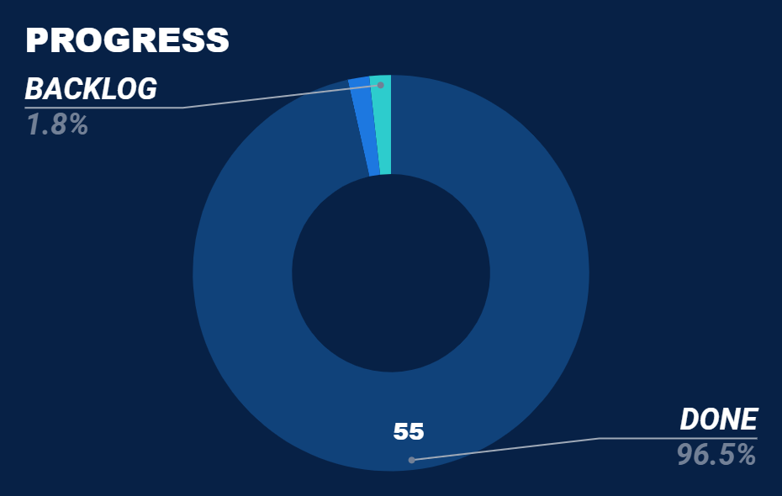



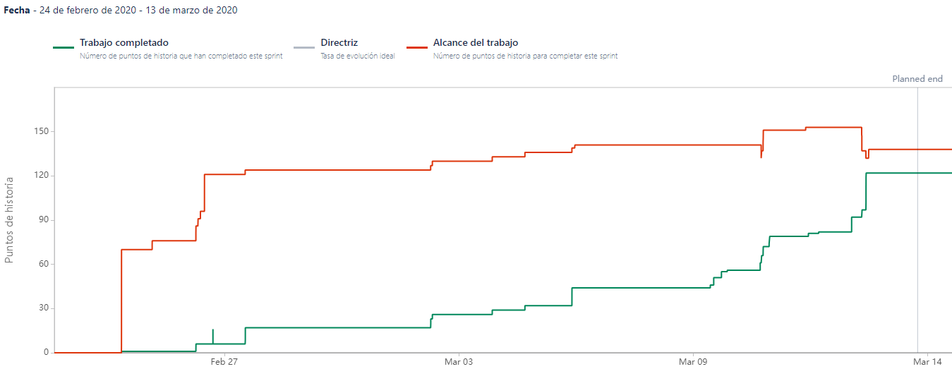

¿Cómo lo hemos logrado?
Metodologías ágiles
Esquema de trabajo funcional:
Resultados del trabajo Agile:
Métricas SPRINT 2020-03
Ceremonias |  | Daily | Reuniones diarias
 |  | Planning | Inicio de cada Sprint
 |  | Retro | Final de cada Sprint
Roles |  | Process Owner | Cambia cada 3 Sprints
 |  | Kanban Master | Cambia cada 3 Sprints
 |  | Equipo | Cambia de acuerdo a los roles anteriores
Producto/Proceso |  | Process Backlog | Clasificado por tipo de servicio
 |  |  | Dinámico
 |  |  | Sistema Kanban
Radiadores de Información |  | Métricas | Evolución y mejora continua
 |  | WIP | Cerrar ciclos de manera efectiva
 |  | Clases de Servicio | Priorizar clases de servicio
 |  | Políticas | Políticas por servicio

Slide 39
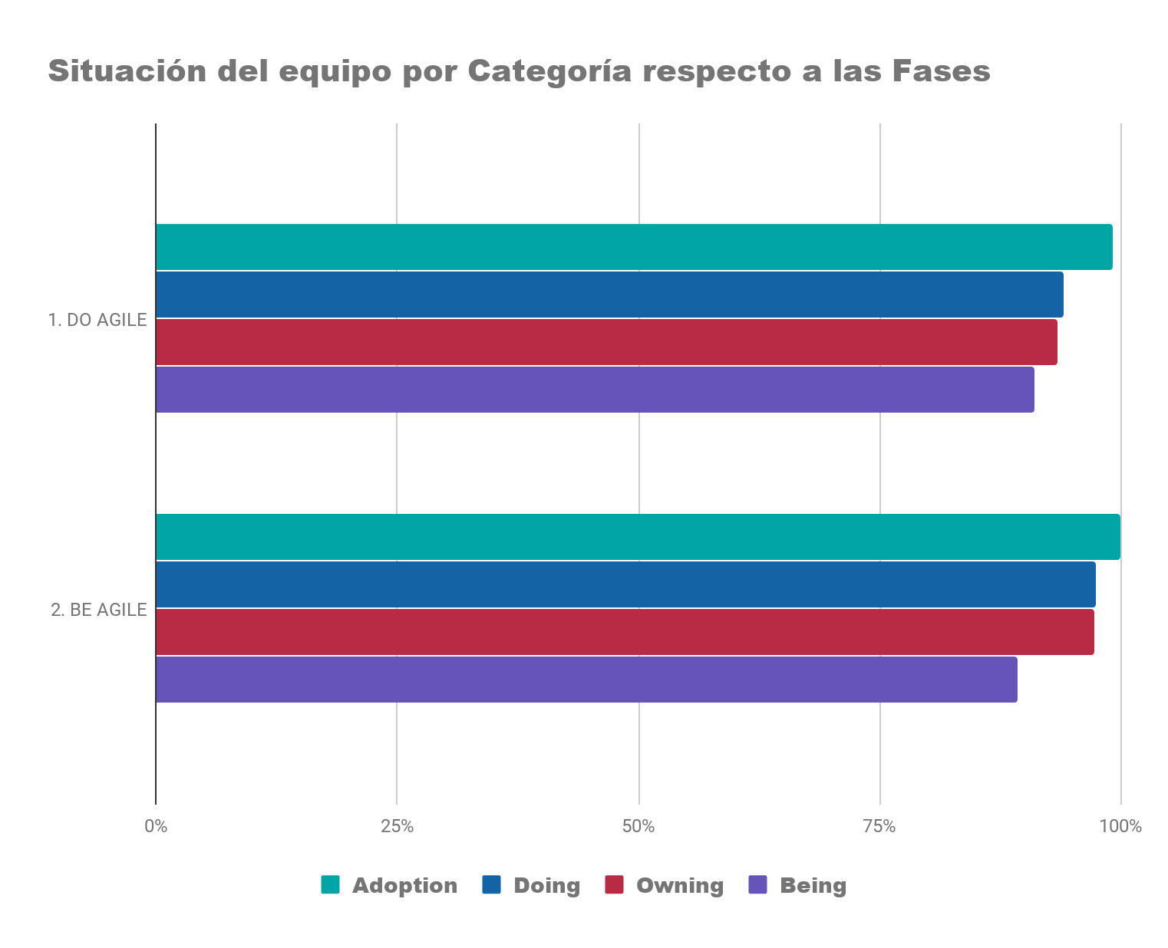
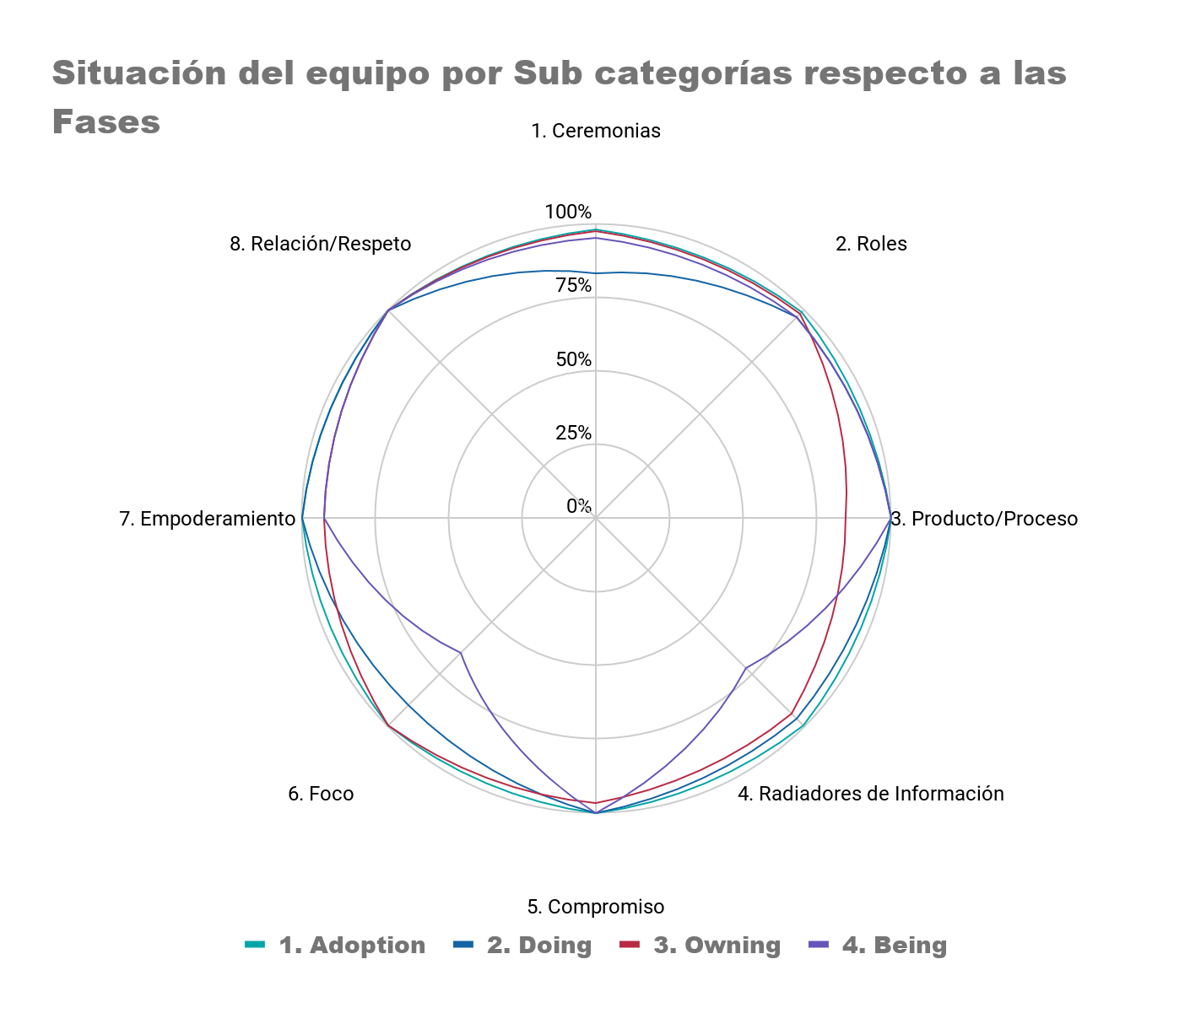
¿Cómo lo hemos logrado?
Metodologías ágiles
Nivel de agilidad del equipo

Slide 40
01
¿Quiénes somos?
02
¿Qué hemos logrado?
03
¿Cómo lo hemos logrado?
04
¿Qué necesitamos?

Slide 41





El objetivo de RPA es automatizar un proceso o tarea manual en segundo plano, que puede ejecutarse en cualquier momento sin necesidad de atención humana. Se trata de un enfoque de extremo a extremo que requiere que el robot conozca todo sobre el proceso o manualidad para poder completar la tarea sin fallar durante el proceso debido a eventos inesperados o excepciones.
El objetivo de RDA es ayudar a un empleado a realizar tareas más rápidamente aumentando la velocidad de sus pasos manuales en un proceso. Este tipo de automatización no debe buscar cambiar el proceso, sino sólo ayudar a realizarlo y completarlo más rápido con menos errores. El empleado sigue siendo el responsable que realiza la tarea y debe ser considerado responsable de lo que se realiza.

Slide 42

El equipo
Manuel
Loves: Films, books & travelling
Super powers:
Decisiveness
Vision
Enrique
Loves: martial arts, anime & music
Super powers:
Complexity Busting
Ingenuity
Franco
Loves: dancing, teaching & food
Super powers: Peacemaking
Cultural Compass
Paola
Loves: sports, dancing & her bed
Super powers:
Energy
Harmonizing
Andersson
Loves: hip-hop, sports & learning
Super powers: Energy
Recalibration
Adberto
Loves: sports & anime
Super powers:
Vision
Decisiveness
Amorita
Loves: travelling, cinema & plays
Super powers:
Peacemaking
Harmonizing
Chio
Loves: travelling, burgers & beer
Super powers:
Decisiveness
Grit
Emilio
Loves: fancy food, crossfit & learning
Super powers:
Motivation
Grit

Slide 43

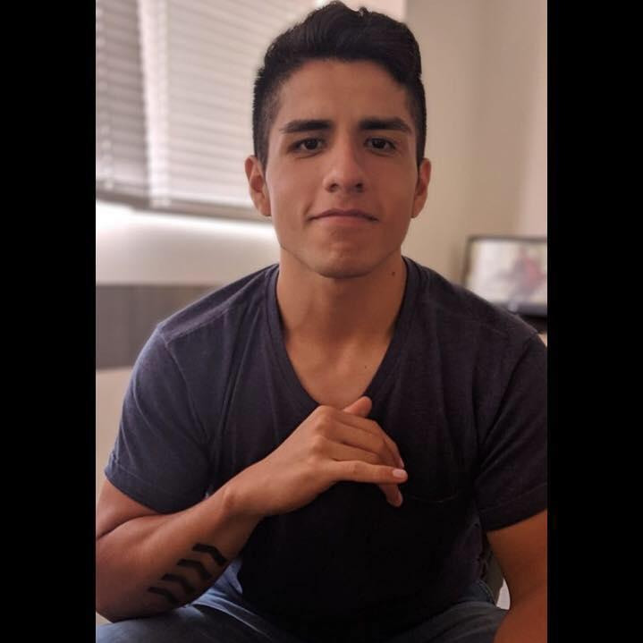
Emilio
Loves: fancy food, crossfit & learning
Super powers:
Motivation
Grit
Chio
Loves: travelling, burgers & beer
Super powers:
Decisiveness
Grit
Franco
Loves: dancing, teaching & food
Super powers: Peacemaking
Cultural Compass
Enrique
Loves: martial arts, anime & music
Super powers:
Complexity Busting
Ingenuity
Amorita
Loves: travelling, cinema & plays
Super powers:
Peacemaking
Harmonizing
Manuel
Loves: Netflix, books & travelling
Super powers:
Decisiveness
Vision
Paola
Loves: sports, dancing & her bed
Super powers:
Energy
Harmonizing
Tú
Loves:
Super powers:
Juan Pablo
Loves: gym, research & party
Super powers:
Adberto
Loves: sports & anime
Super powers:
Vision
Decisiveness

Slide 44
Formato
2. ¿Dónde estamos?
Head of Discipline
Activos
Pasivos
Gestión del Efectivo
CGR
Head of Business Execution
Process Improvement
Créditos de consumo y vehicular
Procesamiento de Tarjetas
Pagos y Afiliaciones
Soporte y Contacto Operativo
Crédito hipotecario y garantías
Logística de Tarjetas
Pagos al Extranjero
Monitoreo y Diagnóstico Operativo
Procesos Transversales
Logística del efectivo
Cuentas
Análisis de Gestión y Seguimiento
Cada equipo dispone de un líder y de los miembros de su equipo. Ambos Heads no son jefes, sino mediadores entre otros Business Execution y otros Disciplinas de otras áreas respectivamente.
Autorizaciones
Agentes Express
Valores
Estafeta

Slide 45
Formato
Formato
Formato
Formato
Formato
Formato
Formato
Formato
Formato
Fuente:
Fuente:
Formato
Formato
Formato
Formato
Formato
Formato
Fuente:
Fuente:

Slide 46
Formato
Objetivo General:
Objetivo general
Objetivo Específico 1:
Objetivo 1
Objetivo Específico 2:
Objetivo 2
Objetivo Específico 3:
Objetivo 3

Slide 47
Formato
Formato
Formato
Conceptos sobre riesgo
Conceptos relacionados
Formato
Amenaza
Formato
Vulnerabilidad
Resiliencia
Formato
Formato
Formato
Riesgo
Peligro
Formato
Otros conceptos
Formato
Cisne negro
Emergencia
Formato
Desastre
Subducción
Formato
Fuente:

Slide 48
Formato
Formato
Formato
Formato
1
2
Formato
Formato
Formato
Formato
Formato
Formato
Formato
4
3
Fuente:

Slide 49

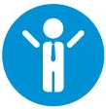



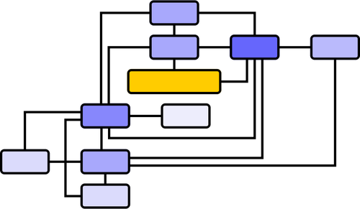


Formato
Formato
Formato
Formato
Formato
Formato
Formato
Formato
Formato
Formato
Formato
Adaptado

Slide 50


Formato
Formato
Formato
Formato:
Respuesta en emergencias:
Formato
40
Formato
29,500
Formato
1,400
Formato
84,000
Formato
Formato
Formato
Formato
Misión: Servicio de la Caridad y la Solidaridad a la luz del evangelio.
Formato
Órganos de Alta Dirección
Formato
Formato
Formato
Formato
Formato
Formato
Órganos de Control
Órganos Consultivos
Órganos de Asesoría
Órganos de Apoyo
Visión: Ser una sólida Red Nacional Católica promotora del desarrollo integral de la persona humana.
Órganos de Línea
Formato
G. Desarrollo de proy. sociales y ayuda humanitaria
G. Desarrollo de proy. económico productivos
G. Gestión de Riesgos y Cambio Climático
Adaptado de
Adaptado de:

Slide 51

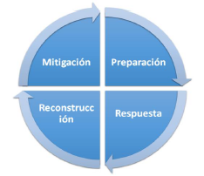
Formato
Formato
Formato
Formato (Fomato)
Formato
Formato
Formato
Formato
Formato
Formato
Fuente: Cozzolino(2012)
Formato
(Formato)
Formato Formato
Formato (Formato)
Formato
Formato
Formato

Slide 52
Gracias
Process Improvement
Operaciones Centralizadas

